Slide 1

DEPARTAMENTO DE CIENCIAS DE LA TIERRA Y LA CONSTRUCCIÓN
CARRERA DE INGENIERÍA CIVIL
PROYECTO DE TITULACIÓN PREVIO A LA OBTENCIÓN DEL TÍTULO DE INGENIERO CIVIL
AUTOR: PADILLA YÉPEZ NATALIA ESTEFANIA
TEMA: ANÁLISIS, DISEÑO Y APLICACIÓN PARA LA CONEXIÓN VIGA-COLUMNA EN ELEMENTOS DE HORMIGÓN ARMADO REFERIDO A LAS RECOMENDACIONES DEL ACI 352RS-02.

Slide 2
CONTENIDO
CAPÍTULO 1
CAPÍTULO 2
CAPÍTULO 3
CAPÍTULO 4
CAPÍTULO 5
CAPÍTULO 6

Slide 3
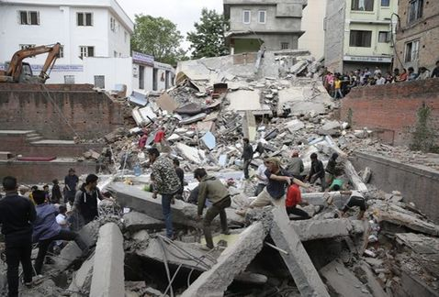
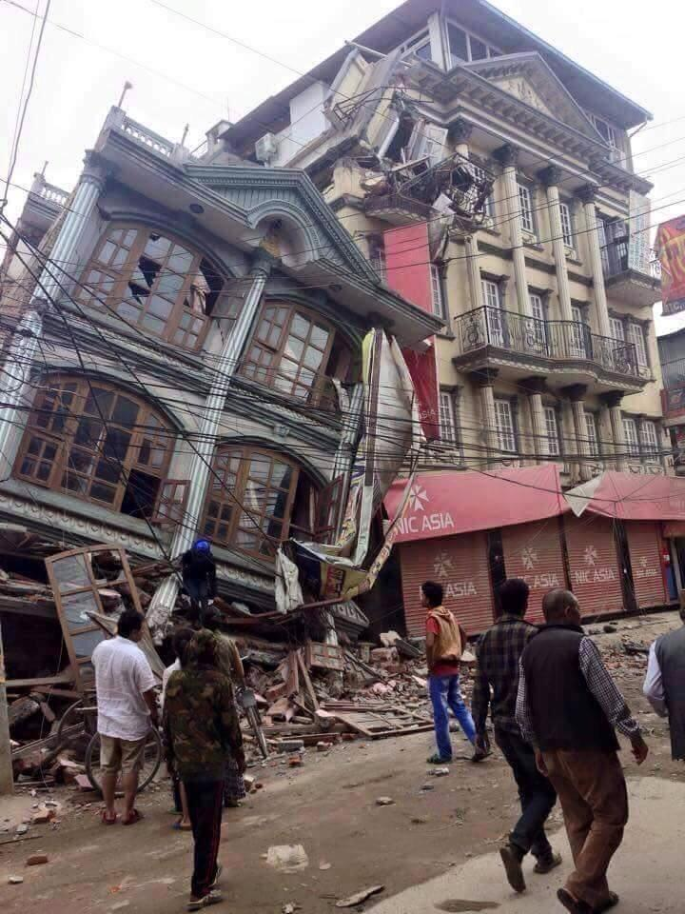
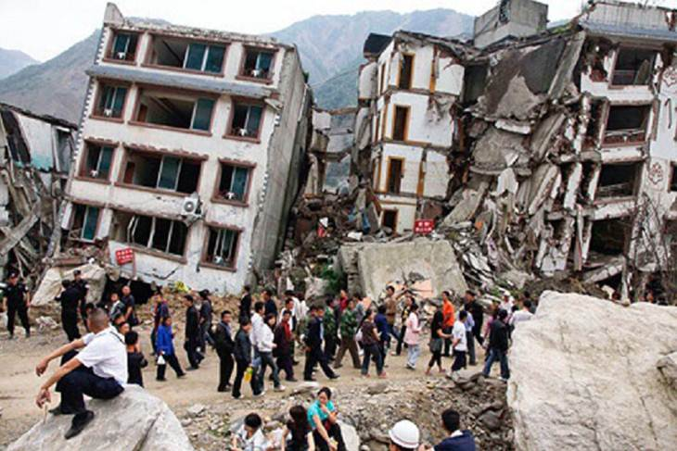
CAPÍTULO 1
NEC-11 vs. NEC 15
La determinación de las fuerzas sísmicas y demás consideraciones inciden en el diseño de las conexiones viga-columna.
No conformar adecuadamente las uniones viga-columna puede desencadenar en: pérdida de la adherencia o anclaje, disminución de la rigidez de la conexión, falla por corte.
NEPAL, AGOSTO 2015

Slide 4
OBJETIVOS
Objetivo General
Realizar el estudio comparativo entre las recomendaciones del ACI 352 del año 1985 y 2002.
Objetivos Específicos
Establecer diferencias de diseño de conexiones viga-columna en edificios de Quito.
Comparar los diseños bajo los criterios de las normas INEN 1976, CEC 2000 y NEC-11, para verificar el estado de las conexiones.
Definir diferencias entre recomendaciones de diseño del año 1985 y 2002 mediante ejemplos de cálculo.
Analizar estudios experimentales de uniones viga-columna realizados en otros países y compararlos con las recomendaciones de diseño del ACI.
Comparar los resultados obtenidos mediante el programa ETABS para conexiones viga-columna y calcular nudos con el programa creado Jointy.

Slide 5
FUERZAS SÍSMICAS
CORTANTE BASAL (V)
INEN 1976
$$V=Z I K C S W$$
Desviación relativa de piso máxima 0.005
de la altura de piso
$$U=1.4 D+1.7 L$$
$$U=1.05 D+1.28 L±1.40 E$$
$$U=0.90 D±1.43 E$$
INEN 1976
𝑉=𝑍 𝐼 𝐾 𝐶 𝑆 𝑊
Desviación relativa de piso máxima 0.005
de la altura de piso
𝑈=1.4 𝐷+1.7 𝐿
𝑈=1.05 𝐷+1.28 𝐿±1.40 𝐸
𝑈=0.90 𝐷±1.43 𝐸
CEC 2000
$$V=\frac{Z α C }{R φ_{p }φ_{e }}W$$
Deriva inelástica máxima 0.02 (2%)
$$U=1.4 D+1.7 L$$
$$U=1.05 D+1.275 L±1.40 E$$
$$U=0.90 D±1.43 E$$
CEC 2000
𝑉=(𝑍 𝛼 𝐶 )/(𝑅 𝜙_(𝑝 ) 𝜙_(𝑒 ) ) 𝑊
Deriva inelástica máxima 0.02 (2%)
𝑈=1.4 𝐷+1.7 𝐿
𝑈=1.05 𝐷+1.275 𝐿±1.40 𝐸
𝑈=0.90 𝐷±1.43 𝐸
NEC-11
$$V=\frac{I S_{a}}{R φ_{p }φ_{e }}W$$
Deriva inelástica máxima 0.02 (2%)
$$1.4 D$$
$$1.2 D+1.6 L+0.5 \left(L_{r} o S o R\right)$$
$$1.2 D+1.6 \left(L_{r} o S o R\right)+ \left(L o 0.5 W\right)$$
$$1.2 D+1.0 W+L+0.5 \left(L_{r} o S o R\right)$$
$$1.2 D+1.0 E+L+0.2 S$$
$$0.9 D+1.0 W$$
$$0.9 D+1.0 E$$
NEC-11
𝑉=(𝐼 𝑆_𝑎)/(𝑅 𝜙_(𝑝 ) 𝜙_(𝑒 ) ) 𝑊
Deriva inelástica máxima 0.02 (2%)
1.4 𝐷
1.2 𝐷+1.6 𝐿+0.5 (𝐿_𝑟 𝑜 𝑆 𝑜 𝑅)
1.2 𝐷+1.6 (𝐿_𝑟 𝑜 𝑆 𝑜 𝑅)+ (𝐿 𝑜 0.5 𝑊)
1.2 𝐷+1.0 𝑊+𝐿+0.5 (𝐿_𝑟 𝑜 𝑆 𝑜 𝑅)
1.2 𝐷+1.0 𝐸+𝐿+0.2 𝑆
0.9 𝐷+1.0 𝑊
0.9 𝐷+1.0 𝐸
NEC-15
$$V=\frac{I S_{a}}{R φ_{p }φ_{e }}W$$
Deriva inelástica máxima 0.02 (2%)
$$1.4 D$$
$$1.2 D+1.6 L+0.5 \left(L_{r} o S o R\right)$$
$$1.2 D+1.6 \left(L_{r} o S o R\right)+ \left(L o 0.5 W\right)$$
$$1.2 D+1.0 W+L+0.5 \left(L_{r} o S o R\right)$$
$$1.2 D+1.0 E+L+0.2 S$$
$$0.9 D+1.0 W$$
$$0.9 D+1.0 E$$
NEC-15
𝑉=(𝐼 𝑆_𝑎)/(𝑅 𝜙_(𝑝 ) 𝜙_(𝑒 ) ) 𝑊
Deriva inelástica máxima 0.02 (2%)
1.4 𝐷
1.2 𝐷+1.6 𝐿+0.5 (𝐿_𝑟 𝑜 𝑆 𝑜 𝑅)
1.2 𝐷+1.6 (𝐿_𝑟 𝑜 𝑆 𝑜 𝑅)+ (𝐿 𝑜 0.5 𝑊)
1.2 𝐷+1.0 𝑊+𝐿+0.5 (𝐿_𝑟 𝑜 𝑆 𝑜 𝑅)
1.2 𝐷+1.0 𝐸+𝐿+0.2 𝑆
0.9 𝐷+1.0 𝑊
0.9 𝐷+1.0 𝐸

Slide 6
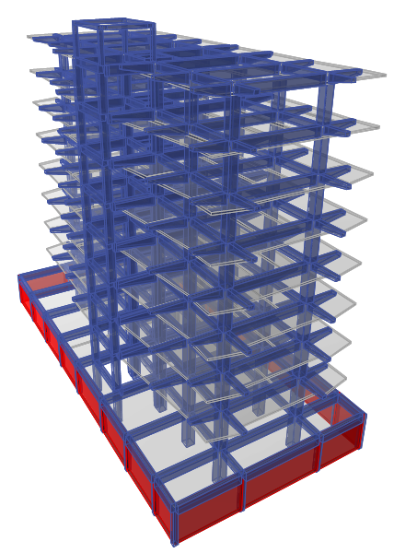
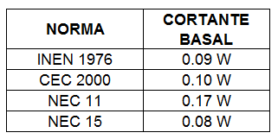

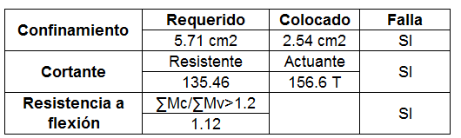

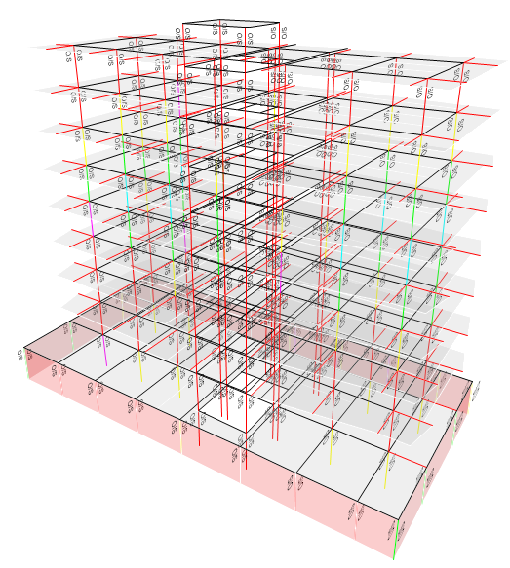
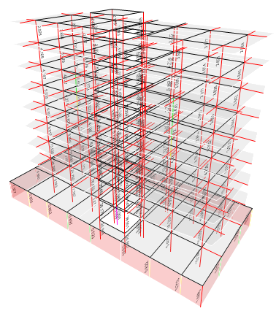
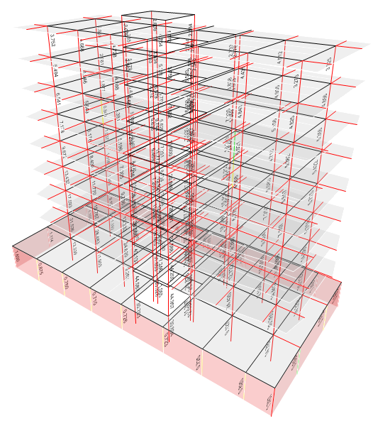
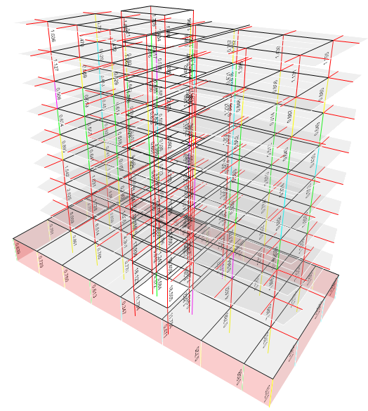
EJEMPLO -EDIF. 8 PISOS-
CÁLCULO Y REVISIÓN EN UNA UNIÓN VIGA-COLUMNA INTERIOR
INEN 1976 CEC 2000 NEC-11 NEC-15

Slide 7
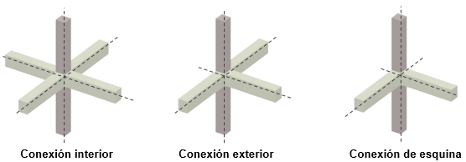
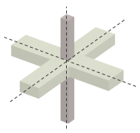
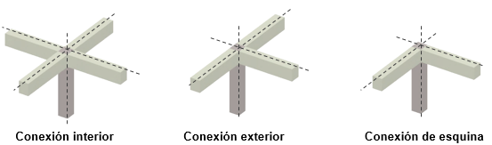
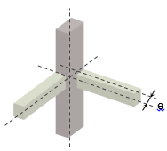
CAPÍTULO 2
Unión Viga-Columna
La unión viga-columna se define como la porción de la columna localizada dentro de la altura de la viga más alta de las que lleguen a la columna.
Tipos de unión Viga-Columna
ENTREPISO
VIGA ANCHA
CUBIERTA
EXCÉNTRICA

Slide 8
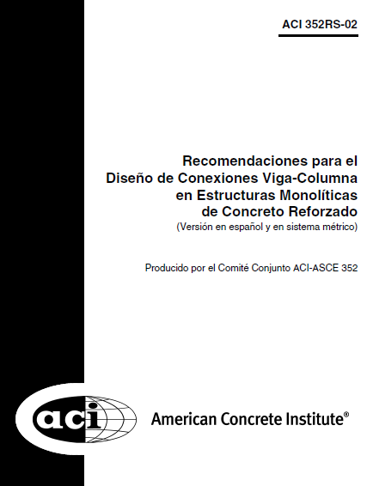

DISEÑO DE UNIONES
VIGA-COLUMNA
Resistencia nominal $M_{u}=∅{ M}_{n}$ Resistencia de diseño
Resistencia nominal $V_{u}=∅{ V}_{n}$ Resistencia de diseño
Tipo 1
Resistente a momento en miembros que no incurren en deformaciones inelásticas considerables.
Tipo 2 (ACI 352-85, ACI 352RS-02)
Resistente bajo deformaciones en el rango inelástico, parte de pórticos sismo resistentes.

Slide 9
PROCEDIMIENTO ACI 352RS-02
Refuerzo Longitudinal
Adherencia
Refuerzo transversal en el nudo
Cortante en el nudo
Columna fuerte-viga débil
Si no cumple cambiar armado en columna
Si no cumple cambiar armado en viga
Si no cumple, disminuir espaciamiento de estribos, colocar estribos suplementarios o aumentar diámetro de estribos
Si no cumple mejorar resistencia del hormigón, calcular estribos para corte o aumentar sección de la columna
Si no cumple, aumentar capacidad a flexión de la columna incrementando el acero longitudinal

Slide 10
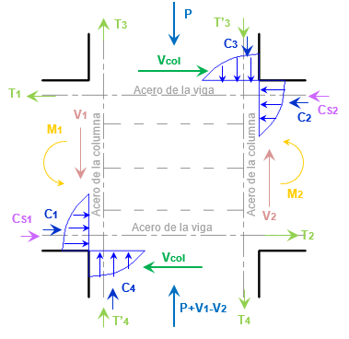
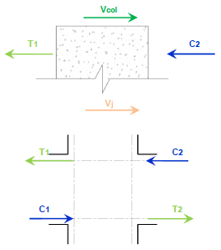
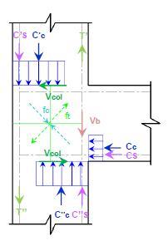





CORTANTE ACTUANTE
NUDO INTERIOR
$$α = 1,25$$
$$M_{1,2}= A_{S 1,2} f_{y}\left(d− A_{s 1,2}\frac{f_{y}}{1.7 {f´}_{c} b}\right)$$
$$V_{j} = T_{1} + T_{2} – V_{col}$$
NUDO EXTERIOR
$$α = 1,25$$
$$M_{1}= A_{S 1} f_{y}\left(d− A_{s 1}\frac{f_{y}}{1.7 {f´}_{c} b}\right)$$
SECCIÓN CRÍTICA A CORTE
Se calcula sobre un plano horizontal situado a la mitad del nudo.
$$V_{j} = T_{1} – V_{col}$$

Slide 11
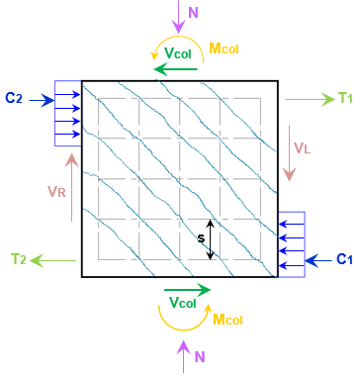
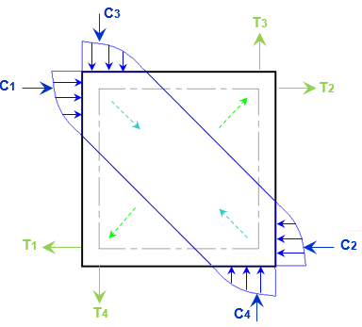


CORTANTE RESISTENTE
ANALOGÍA CELOSÍA
$$V_{n}=V_{c}+V_{s}$$
Las fuerzas de adherencia de las varillas longitudinales de la viga se transmiten a los estribos de la columna paralelos a estos, a través de pequeñas bielas de concreto en compresión conformándose una celosía.
ANALOGÍA DEL PUNTAL
$$V_{n}=V_{c}$$
Este mecanismo resistente está constituido por un “puntal” o biela rígida única formada entre esquinas comprimidas diagonalmente opuestas. Únicamente cuando está presente refuerzo por confinamiento.

Slide 12
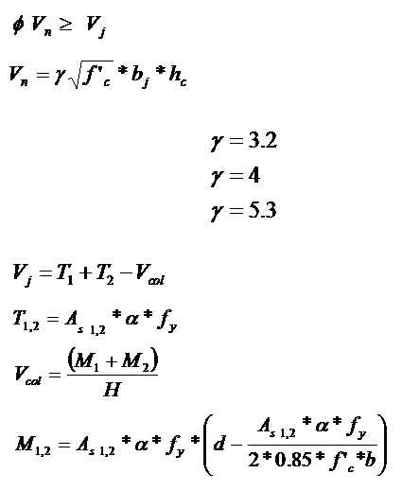
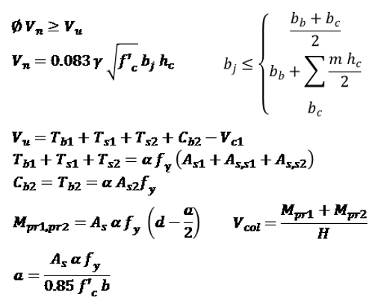
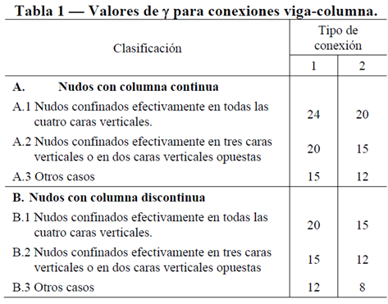
CÁLCULO DEL CORTANTE RESISTENTE
ESQUINERO
EXTERIOR
INTERIOR
ACI 352-85
ACI 352RS-02

Slide 13
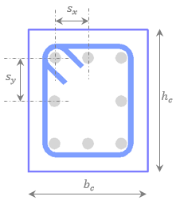
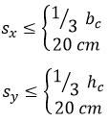

CORTANTE VERTICAL
Si el chequeo del cortante horizontal fue satisfactorio, y si $V_{jv}<V_{jh}$, entonces no sería necesario revisar el corte vertical resistente $V_{nv}$.
$$V_{jv}= V_{jh}\left(\frac{h_{vig}}{h_{col}}\right)$$
Se recomienda distribuir el refuerzo longitudinal de la columna de manera que se pueda considerar una respuesta lineal y proporcionar la capacidad adecuada para resistir la componente vertical de cortante en el nudo.
Para prevenir la falla, se estipula que:
El número mínimo de varillas longitudinales en una columna sea 8, colocando por lo menos una varilla intermedia en cada cara de la misma.
El espaciamiento máximo entre varillas longitudinales de la columna sea 20 cm.
ACI 352-85
ACI 352RS-02

Slide 14
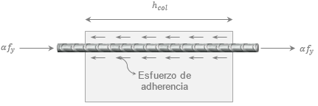
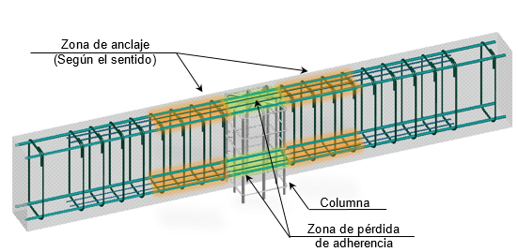

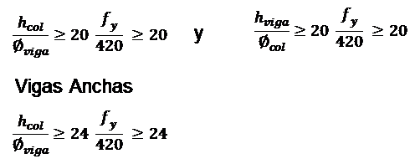
ADHERENCIA
La adherencia debe asegurar que se obtenga una fuerza $T=A_{s} f_{y}$.
Para retardar el deterioro de la adherencia, se debe seleccionar las varillas de las vigas con relación al peralte de la columna, y las varillas de las columnas en relación al peralte de las vigas
ACI 352-85
ACI 352RS-02
En el caso límite cuando se ha perdido totalmente la adherencia en el tramo de la columna, las varillas de las vigas se anclan en la viga al otro extremo del nudo.

Slide 15
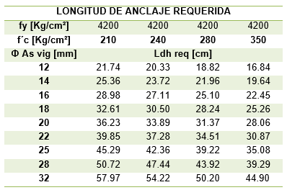
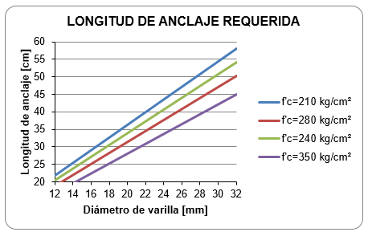
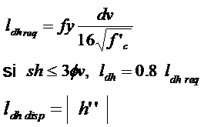
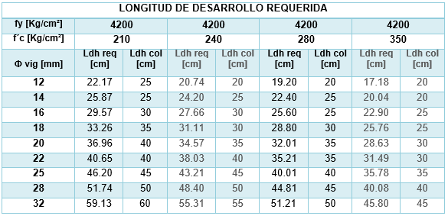

ANCLAJE
Se habla de anclaje en el caso de nudos exteriores, toda varilla que termina en un nudo se dobla a 90° y se ancla en el nudo confinado de la columna.
ACI 352-85
ACI 352RS-02
Incrementa aproximadamente del 2% en la longitud de desarrollo. Lo cual refleja el efecto perjudicial de la inversión de cargas.

Slide 16
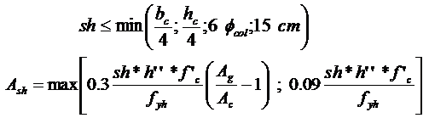
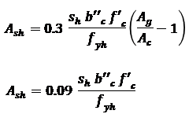

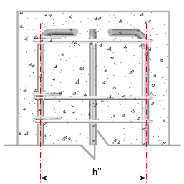
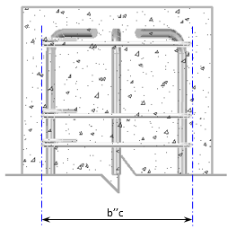
CONFINAMIENTO
ACI 352-85
ACI 352RS-02

Slide 17
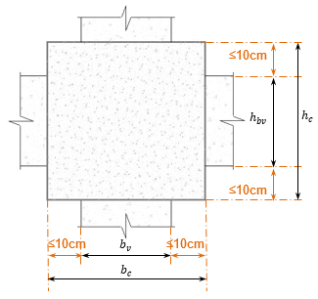
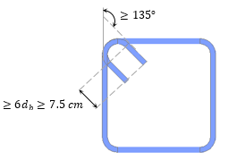
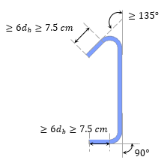
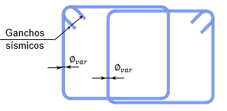
CONFINAMIENTO
ACI 352-85, ACI 352RS-02
Se puede reducir la cantidad de refuerzo transversal a la mitad cuando:
Llegan vigas por las cuatro caras del nudo y el ancho de cada una de ellas es al menos igual a ¾ del ancho de la columna sin dejar descubiertos más de 10 cm del ancho de la columna a cada lado de la viga
Los estribos cerrados de confinamiento deben tener en sus extremos ganchos sísmicos de 135° o más, y abrazar el refuerzo longitudinal de la columna o la sección del nudo.

Slide 18


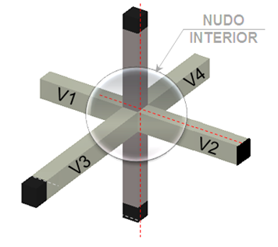
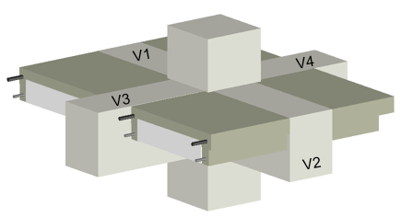
COLUMNA FUERTE-VIGA DÉBIL
ACI 352-85
ACI 352RS-02

Slide 19
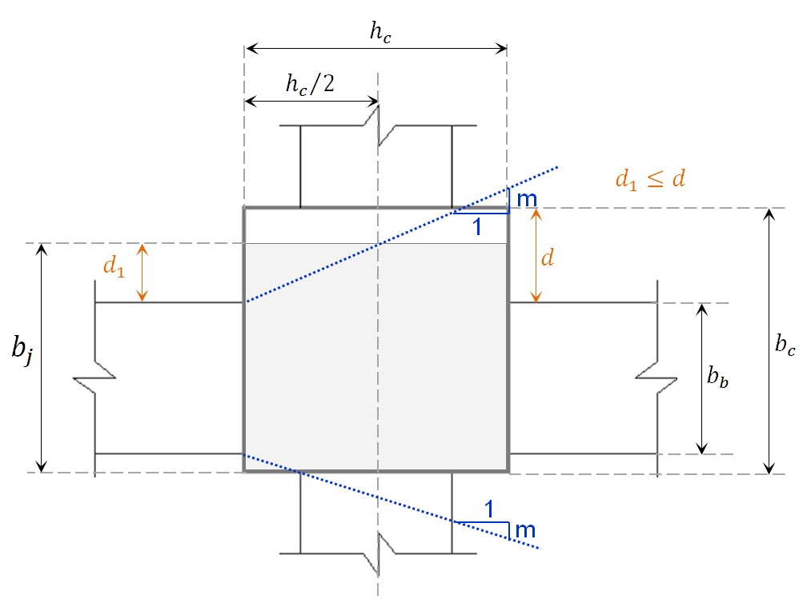
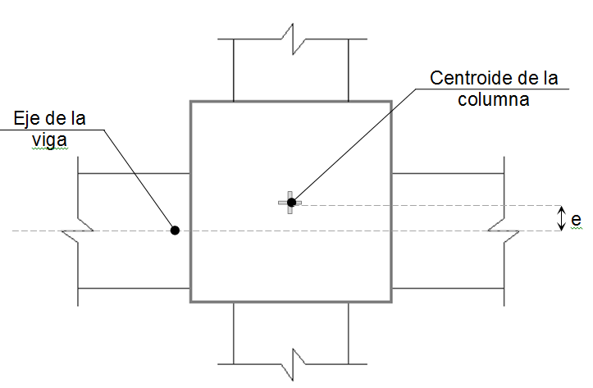
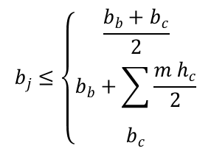
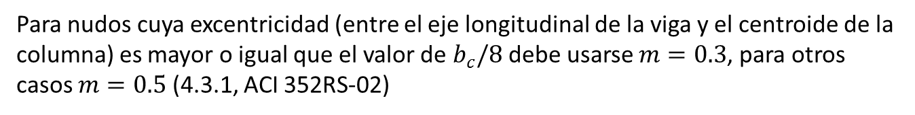
VIGAS EXCÉNTRICAS
ACI 352RS-02
$$b_{j}≤\left\{\begin{aligned}\frac{b_{b}+b_{c}}{2} \\ b_{b}+\sum{\frac{m h_{c}}{2}} \\ b_{c}\end{aligned}\right.$$
$m$: Pendiente utilizada para definir el ancho efectivo del nudo, transversal a la dirección del cortante.
Para nudos cuya excentricidad (entre el eje longitudinal de la viga y el centroide de la columna) es mayor o igual que el valor de $b_{c}/8$ debe usarse $m=0.3$, para otros casos $m=0.5$ (4.3.1, ACI 352RS-02)

Slide 20
VIGAS EXCÉNTRICAS
bc [cm] |  | 30 | 35 | 40 | 45 | 50 | 55 | 60 | 65 | 70 | 75 | 80
bc/8 [cm] |  | 3.75 | 4.38 | 5.00 | 5.63 | 6.25 | 6.88 | 7.50 | 8.13 | 8.75 | 9.38 | 10.00
Excentricidad e [cm] | 1 | 0.5 | 0.5 | 0.5 | 0.5 | 0.5 | 0.5 | 0.5 | 0.5 | 0.5 | 0.5 | 0.5
 | 2 | 0.5 | 0.5 | 0.5 | 0.5 | 0.5 | 0.5 | 0.5 | 0.5 | 0.5 | 0.5 | 0.5
 | 3 | 0.5 | 0.5 | 0.5 | 0.5 | 0.5 | 0.5 | 0.5 | 0.5 | 0.5 | 0.5 | 0.5
 | 4 |  | 0.5 | 0.5 | 0.5 | 0.5 | 0.5 | 0.5 | 0.5 | 0.5 | 0.5 | 0.5
 | 5 |  | 0.3 | 0.3 | 0.5 | 0.5 | 0.5 | 0.5 | 0.5 | 0.5 | 0.5 | 0.5
 | 6 |  |  | 0.3 | 0.3 | 0.5 | 0.5 | 0.5 | 0.5 | 0.5 | 0.5 | 0.5
 | 7 |  |  | 0.3 | 0.3 | 0.3 | 0.3 | 0.5 | 0.5 | 0.5 | 0.5 | 0.5
 | 8 |  |  | 0.3 | 0.3 | 0.3 | 0.3 | 0.3 | 0.5 | 0.5 | 0.5 | 0.5
 | 9 |  |  |  | 0.3 | 0.3 | 0.3 | 0.3 | 0.3 | 0.3 | 0.5 | 0.5
 | 10 |  |  |  | 0.3 | 0.3 | 0.3 | 0.3 | 0.3 | 0.3 | 0.3 | 0.3
 | 11 |  |  |  |  | 0.3 | 0.3 | 0.3 | 0.3 | 0.3 | 0.3 | 0.3
 | 12 |  |  |  |  | 0.3 | 0.3 | 0.3 | 0.3 | 0.3 | 0.3 | 0.3
 | 13 |  |  |  |  | 0.3 | 0.3 | 0.3 | 0.3 | 0.3 | 0.3 | 0.3
 | 14 |  |  |  |  |  | 0.3 | 0.3 | 0.3 | 0.3 | 0.3 | 0.3
 | 15 |  |  |  |  |  | 0.3 | 0.3 | 0.3 | 0.3 | 0.3 | 0.3
 | 16 |  |  |  |  |  |  | 0.3 | 0.3 | 0.3 | 0.3 | 0.3
 | 17 |  |  |  |  |  |  | 0.3 | 0.3 | 0.3 | 0.3 | 0.3
 | 18 |  |  |  |  |  |  | 0.3 | 0.3 | 0.3 | 0.3 | 0.3
 | 19 |  |  |  |  |  |  |  | 0.3 | 0.3 | 0.3 | 0.3
 | 20 |  |  |  |  |  |  |  | 0.3 | 0.3 | 0.3 | 0.3
 | 21 |  |  |  |  |  |  |  |  | 0.3 | 0.3 | 0.3
 | 22 |  |  |  |  |  |  |  |  | 0.3 | 0.3 | 0.3
 | 23 |  |  |  |  |  |  |  |  | 0.3 | 0.3 | 0.3
 | 24 |  |  |  |  |  |  |  |  |  | 0.3 | 0.3
 | 25 |  |  |  |  |  |  |  |  |  | 0.3 | 0.3
 | 26 |  |  |  |  |  |  |  |  |  |  | 0.3
 | 27 |  |  |  |  |  |  |  |  |  |  | 0.3
 | 28 |  |  |  |  |  |  |  |  |  |  | 0.3

Slide 21
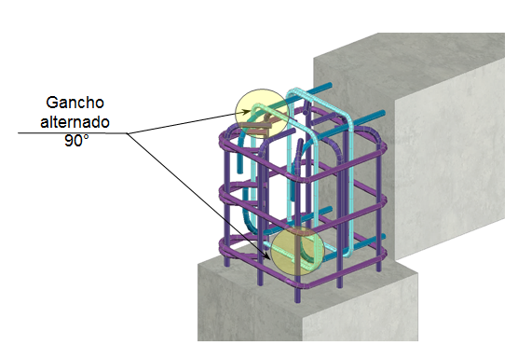
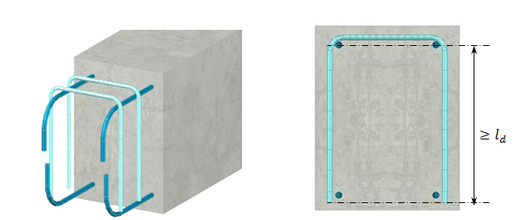
ADICIONAL ACI 352RS-02
Mejora el confinamiento del hormigón del nudo
Retardando la degradación de la resistencia ante deformaciones grandes.
Mejora la adherencia de las barras superiores de la viga.
Comportamiento más estable de la rigidez del nudo.
Deben colocarse al menos dos filas externas de refuerzo transversal vertical entre las barras longitudinales de la columna localizadas más cerca al exterior del nudo.

Slide 22
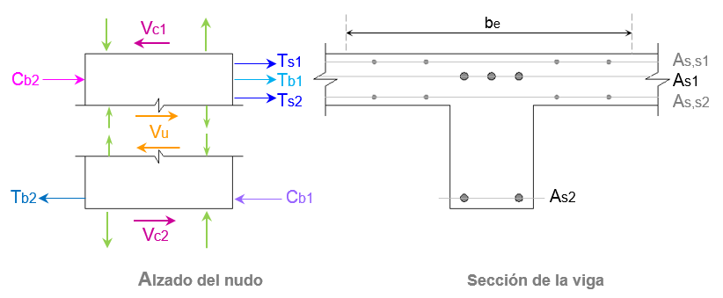
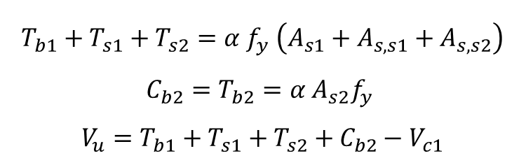

CONSIDERANDO LOSA
$$T_{b1}+T_{s1}+T_{s2}=α f_{y} \left(A_{s1}+A_{s,s1}+A_{s,s2}\right)$$
$$C_{b2}=T_{b2}={α A}_{s2}f_{y}$$
$$V_{u}=T_{b1}+T_{s1}+T_{s2}+C_{b2}−V_{c1}$$
$V_{u}$: Fuerza cortante de diseño.
$V_{c1},V_{c2}$: Fuerza cortante actuante.
$T_{b1},T_{b2}$: Fuerza de tracción en viga.
$T_{s1},T_{s2}$: Fuerza de tracción en losa.
${C_{b1},C}_{b2}$: Fuerza de compresión en viga.

Slide 23
EJEMPLOS DE CÁLCULO
Acero superior es mayor que el inferior debido a la consideración del acero en los nervios que forman una viga T.
El cortante actuante incrementa, para este caso particular en un 17.23%
El ancho del nudo así como el cortante nominal permanecen iguales.
La diferencia entre el cortante actuante y el cortante resistente es de 24.81 T
Falla a corte la conexión.

Slide 24
EJEMPLOS DE CÁLCULO
El momento ejercido por el acero superior fue incrementado en un 11.14%,
El cortante actuante se incrementó en un 14.45% no obstante el cortante resistente es 9.03 t
Mantener un factor de seguridad al diseñar a corte sin considerar la losa, para este caso fue de 20-25t, puede bastar para que sea satisfactorio al incluir la colaboración de la losa, aun así debe verificarse para cada caso particular.

Slide 25
EJEMPLOS DE CÁLCULO
Incrementó el momento ejercido por el acero superior en un 18.14%.
El cortante actuante subió un 21.46%, para estas condiciones el cortante actuante es mayor al resistente por lo que el nudo falla por corte con 8.22 t.

Slide 26



CAPÍTULO 3
Se realizó el chequeo de la unión viga columna en ETABS para un edificio de 8 pisos.
Después de correr el programa habiendo ingresado aceros mínimos en los elementos, se pide visualizar la capacidad 6/5 de la unión viga columna:

Slide 27



6/5 BEAM COLUMN CAPACITY RATIO
Después de elegir la opción, se visualizara una gráfica similar a esta:
Se va a analizar el caso de una conexión interior en el eje B:

Slide 28



6/5 BEAM COLUMN CAPACITY RATIO
Dar clic derecho y seleccionar la opción “JOINT SHEAR”, se mostrará la siguiente ventana:
Se puede analizar la relación entre Vu y ϕVc
Esto indica que el nudo emplea el 46% de su capacidad a cortante en la mayor dimensión de la columna y tan solo el 31% de su capacidad resistente en la menor dimensión.

Slide 29




6/5 BEAM COLUMN CAPACITY RATIO
Si se hubiera elegido la opción BCCR DETAILS, en el subtítulo “Sum of Beam and Column Capacities About Axes of the Column Below” se visualiza lo siguiente:
En este punto el programa calcula una relación entre las capacidades a flexión entre vigas y columnas.
$$\left(\frac{6}{5}\right)B/C=\frac{SumBeamCap}{SumColCap}$$
El factor (6/5) permite incluir el factor de disminución de capacidad en la viga por la seguridad de que en esta se forme la rótula plástica.:
$$\frac{B}{C} =\frac{23.2664}{103.9382}∗\left(\frac{6}{5}\right) =0.269 \left(CounterClockwise\right)$$
$$\frac{B}{C} =\frac{25.1537}{103.9382}∗\left(\frac{6}{5}\right) =0.290 \left(Clockwise\right)$$
$$\frac{B}{C} =\frac{23.2664}{202.1766}∗\left(\frac{6}{5}\right) =0.138 \left(CounterClockwise\right)$$
$$\frac{B}{C} =\frac{23.2664}{202.1766}∗\left(\frac{6}{5}\right) =0.138 \left(Clockwise\right)$$

Slide 30


6/5 BEAM COLUMN CAPACITY RATIO
En la dimensión mayor de la columna la resistencia a flexión de la viga es el 30% de la resistencia a flexión de la columna. Y en la dimensión menor de la columna la resistencia a flexión de la viga es el 14% de la resistencia a flexión de la columna (Incluyendo el factor de seguridad para asegurar la rótula plástica en la viga).
Lo que manda en la mayoría de los casos de edificaciones situadas en zonas sísmicas es la deriva de piso, por lo que la relación 6/5 de la capacidad Viga/Columna puede no llegar no superar el 50% ni alcanzar el 90% aún estando correctamente diseñada toda la estructura.

Slide 31


JOINTY
Ingresar geometría, propiedades de materiales y armado colocado.
Se puede colocar diferentes diámetros
INGRESO DE DATOS
SOLUCIÓN
Este diagrama presenta una aproximación a los valores exactos, disminuyendo la carga axial para presentar la mayor capacidad de momento de la columna.

Slide 32

JOINTY
Para la visualización de cálculos, dar clic en el botón correspondiente:

Slide 33


JOINTY
REFUERZO LONGITUDINAL
1) Ingreso de datos
2) Resultado

Slide 34


JOINTY
REFUERZO TRANSVERSAL
1) Ingreso de datos
2) Resultado

Slide 35


JOINTY
RESISTENCIA A CORTE
1) Ingreso de datos y resultado (calculado como se indica en el Capítulo 2)
REVISIÓN COLUMNA FUERTE-VIGA DÉBIL
1) Ingreso datos (del diagrama de interacción) y resultado

Slide 36

JOINTY
ANCLAJE/ADHERENCIA
1) Resultado
En el caso de nudos interiores la adherencia se verifica para dos condiciones:
Cuando las columnas son más anchas que las vigas
Cuando las vigas son más anchas que las columnas
En este particular, la hoja de cálculo tiene restricciones, no se determinan los cálculos para vigas anchas.

Slide 37


EJEMPLOS DE DETALLAMIENTO
AUTOCAD PLANOS
VISTA EN ELEVACIÓN
UNIÓN DE CUBIERTA
VISTA EN PLANTA
UNIÓN INTERIOR

Slide 38


EJEMPLOS DE DETALLAMIENTO
AUTOCAD PLANOS
VISTA EN ELEVACIÓN
UNIÓN DE CUBIERTA ESQUINERA

Slide 39


ENSAYOS EXPERIMENTALES
COMPORTAMIENTO SÍSMICO DE UNIONES EXTERIORES VIGA-COLUMNA (NUEVA ZELANDA)
LES MEGGET & RICHARD FENWICK (2003)
El doblado de las barras en forma de U de modo que las barras superiores e inferiores sean continuas mejora el comportamiento comparado con lo obtenido cuando solo se efectúa el gancho estándar a 90°.

Slide 40





ENSAYOS EXPERIMENTALES
EVALUACIÓN Y DESARROLLO DEL MODELO EN UNIONES VIGA COLUMNA DE HORMIGÓN ARMADO (UNIVERSIDAD DE WASHINGTON, SEATTLE, USA).
NILANJAN MITRA Y LAURA N. LOWES - VIWATHANATEPA ET AL. (2004)
Los procedimientos para definir el modelo y la calibración propuesta son adecuados para su uso en la simulación de respuesta de conexiones en marcos estructurales.

Slide 41


ENSAYOS EXPERIMENTALES
PREDICCIÓN DEL COMPORTAMIENTO A CORTANTE EN UNIONES VIGA-COLUMNA SUJETAS A CARGAS SÍSMICAS LATERALES (UNIVERSIDAD DE ILLINOIS, USA).
JAEHONG KIM Y JAMES LAFAVE (2008)
Un incremento en los valores de resistencia a la compresión del hormigón, la geometría en el plano, la geometría fuera del plano y el refuerzo en la viga resultan en un incremento tanto en el esfuerzo de corte como en la deformación. Un incremento en la excentricidad causa una reducción en la rigidez por corte.

Slide 42


ENSAYOS EXPERIMENTALES
RELACIONES DE HISTÉRESIS MEDIDAS EN UNIONES VIGA-COLUMNA EN PEQUEÑA ESCALA. (UNIVERSIDAD DE ILLINOIS, USA).
Efecto del patrón de carga.
Efecto tipo de unidad de prueba
Efecto relación de refuerzo en la viga
M.E. KREGER & D.P. ABRAMS (1978)
La resistencia de las unidades de prueba de conexiones interiores, fue cerca del doble de la resistencia de las conexiones exteriores.
Los desplazamientos iguales o menores que un desplazamiento máximo previo no deteriora la rigidez en el ciclo consecutivo.

Slide 43





ENSAYOS EXPERIMENTALES
EXPERIMENTACIÓN DE UN MODELO DE CONEXIÓN EXTERIOR REFORZADO INADECUADAMENTE (ECUADOR)
NATALIA PADILLA (2015)
El armado mínimo para zonas sísmicas no puede ser el 1%, el acero inferior en la viga permite disminuir los desplazamientos en un sentido. Las mayores fisuras se producen en la unión viga-columna, por lo que debería construirse monolíticamente este conjunto.

Slide 44


CAPÍTULO 5
COMENTARIOS
Fisuras en la zona del doblez a 90°.
Desplazamiento producido por la carga lateral es irreversible.
Fisuración en la parte del ancho del nudo
Verificación por el método manual
A medida que se incrementa la fuerza, el desplazamiento y la rigidez disminuyen, por lo que es necesario considerar siempre las inercias agrietadas en el análisis computarizado y no permitir que la capacidad de los elementos estructurales estén al máximo.

Slide 45
CAPÍTULO 5
SELECCIÓN ÓPTIMA DEL REFUERZO EN LA UNIÓN
Calcular las conexiones sin considerar la contribución de la losa, podría terminar en bajas resistencias de las conexiones y falla de los elementos estructurales, verificar paso a paso las recomendaciones del ACI 352RS-02 permitirá tener un diseño más completo y confiable.
Es importante que las conexiones presenten buena resistencia ante cortante horizontal, longitud de desarrollo y confinamiento por lo que se debe controlar en obra la correcta ejecución del amarre y fundición de los nudos.
Se debe verificar las conexiones con la contribución del acero de la losa, para asegurar que el cortante resistente sea mayor que el actuante.
El colocar acero de confinamiento permitirá que las fisuras no se presenten a corto plazo ni bajo fuerzas sísmicas bajas.

Slide 46

CAPÍTULO 5
CONTROL EN LA EJECUCIÓN

Slide 47

CAPÍTULO 5
CONTROL EN LA EJECUCIÓN

Slide 48

CAPÍTULO 5
CONTROL EN LA EJECUCIÓN

Slide 49
CAPÍTULO 6
CONCLUSIONES
Construcciones antiguas y aquellas que han cambiado de uso o han sido ampliadas requieren una revisión del estado actual de la estructura y delas uniones viga columna.
Las Recomendaciones ACI 352RS-02, consideran conexiones de cubierta, columnas circulares, vigas anchas, excentricidades de vigas respecto a columnas y contribución de acero de la losa lo que permite un cálculo de conexiones más completo y particular para cada caso.
El confinamiento adecuado permite que la conexión resista mayores fuerzas sin fisuramiento, considerando un refuerzo longitudinal menos espaciado a diferencia del ACI 352-85.

Slide 50
CONCLUSIONES
Los estudios realizados en el exterior permiten una mejor comprensión de los modelos definidos para el cálculo de conexiones.
Los resultados obtenidos permiten realizar consideraciones constructivas más eficaces y tener un mayor control en la ejecución de obras.
La amplia experimentación permite comparar resultados manipulando las variables y observar el comportamiento antes tales modificaciones.
Se determinó que el cálculo de conexiones con las recomendaciones del ACI 352RS-02 y el antiguo ACI 352-85 presentan resultados muy similares cuando no se considera la contribución del acero de la losa, aspecto que puede ser determinante en el diseño de las conexiones.

Slide 51
CONCLUSIONES
La experimentación realizada permite comparar la parte teórica y determinar que:
  Se debería efectuar análisis no lineal en las estructuras de importancia.
  El diseño incorrecto de nudos ocasiona que las fisuras aparezcan con fuerzas laterales bajas.
  La pérdida de rigidez es inminente desde el primer instante que se somete a carga lateral.
Los desplazamientos que presenta el programa ETABS no consideran la pérdida de resistencia que pueden sufrir las conexiones a largo plazo con los eventos sísmicos que ocurran.
El programa ETABS no realiza el diseño de nudos, solo determina el la fuerza cortante y una verificación de la capacidad a flexión de uniones viga-columna, como chequeo de la condición columna fuerte-viga débil.

Slide 52
RECOMENDACIONES
Se debe realizar el chequeo de todas las condiciones que sugiere el ACI 352RS-02, no pasar por alto ninguna de ellas y tener un margen de seguridad en su capacidad resistente.
Para el diseño de conexiones no es suficiente mostrar la verificación del programa ETABS si los valores de relación de la capacidad viga/columna son altos, se debe realizar un diseño manual o emplear la herramienta proporcionada por este proyecto de grado.
No se debe dejar trabajar a los elementos a su mayor capacidad, porque siempre serán impredecibles las fuerzas sísmicas actuantes.
Después del diseño es indispensable colocar un detallamiento claro y exacto de las conexiones en el plano, sea el caso de conexiones de cubierta, de entrepiso o de sección de columna variable además de incluir una especificación técnica para su correcta ejecución en obra.

